Slide 1
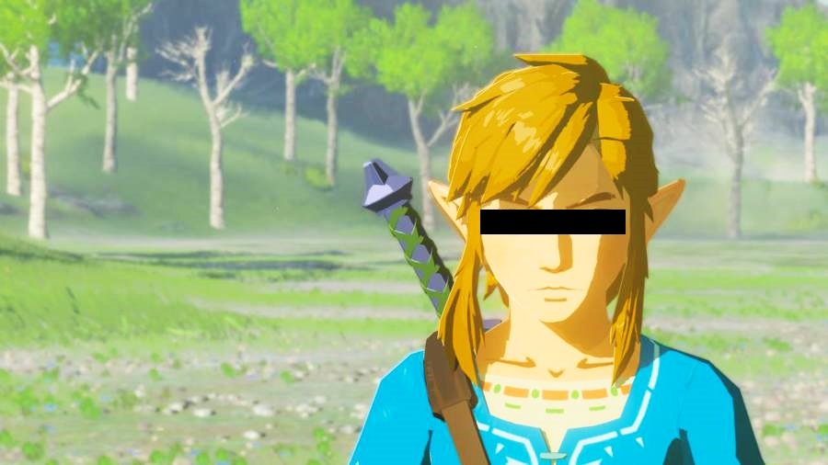
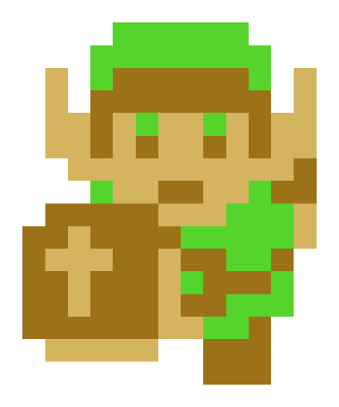
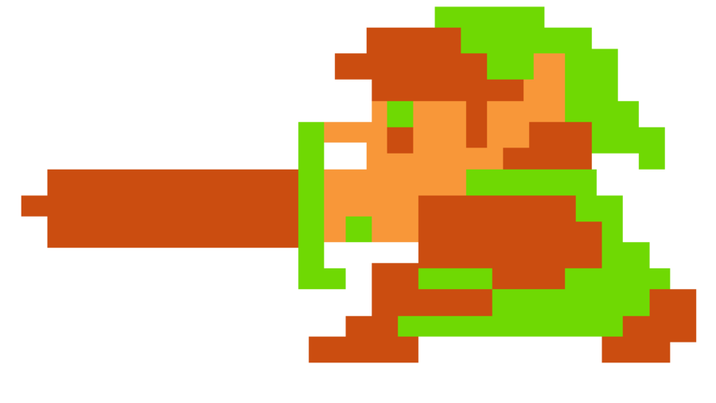
초록색이 젤다 맞죠?

Slide 2
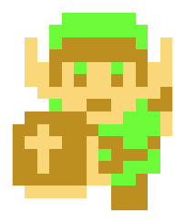
초록색이 젤다 맞죠?
팀 장
- 표 지 수
팀 원
- 조 아 영
- 김 진 희
- 박 주 민
발 표
- 최 종 우

Slide 3
초록색이 젤다 맞죠?
프로젝트 소개와 시연
진행 과정
마무리

Slide 4
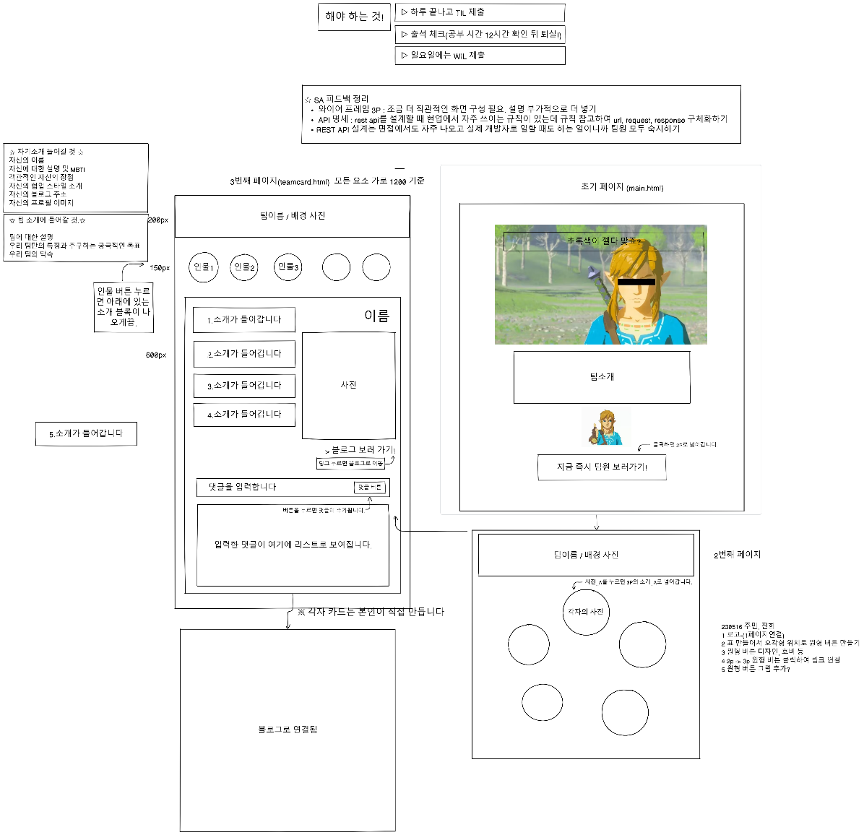
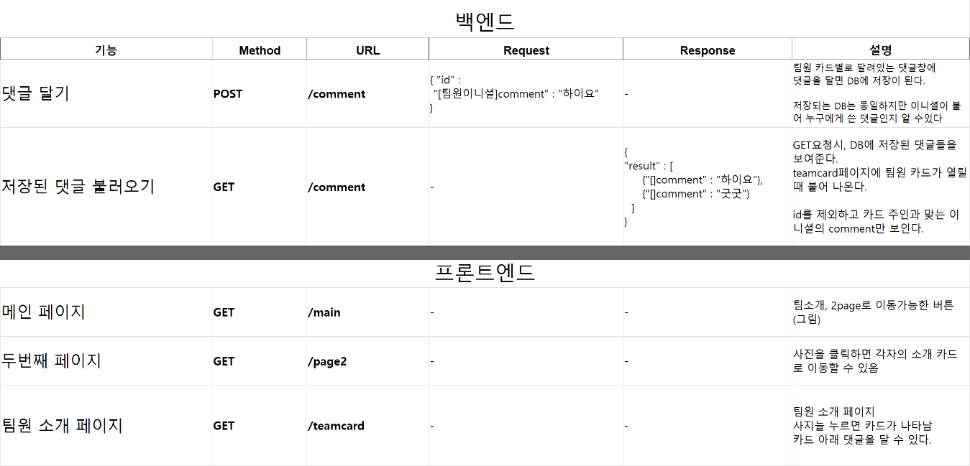
1. 프로젝트 소개
http://localhost:5000/

Slide 5
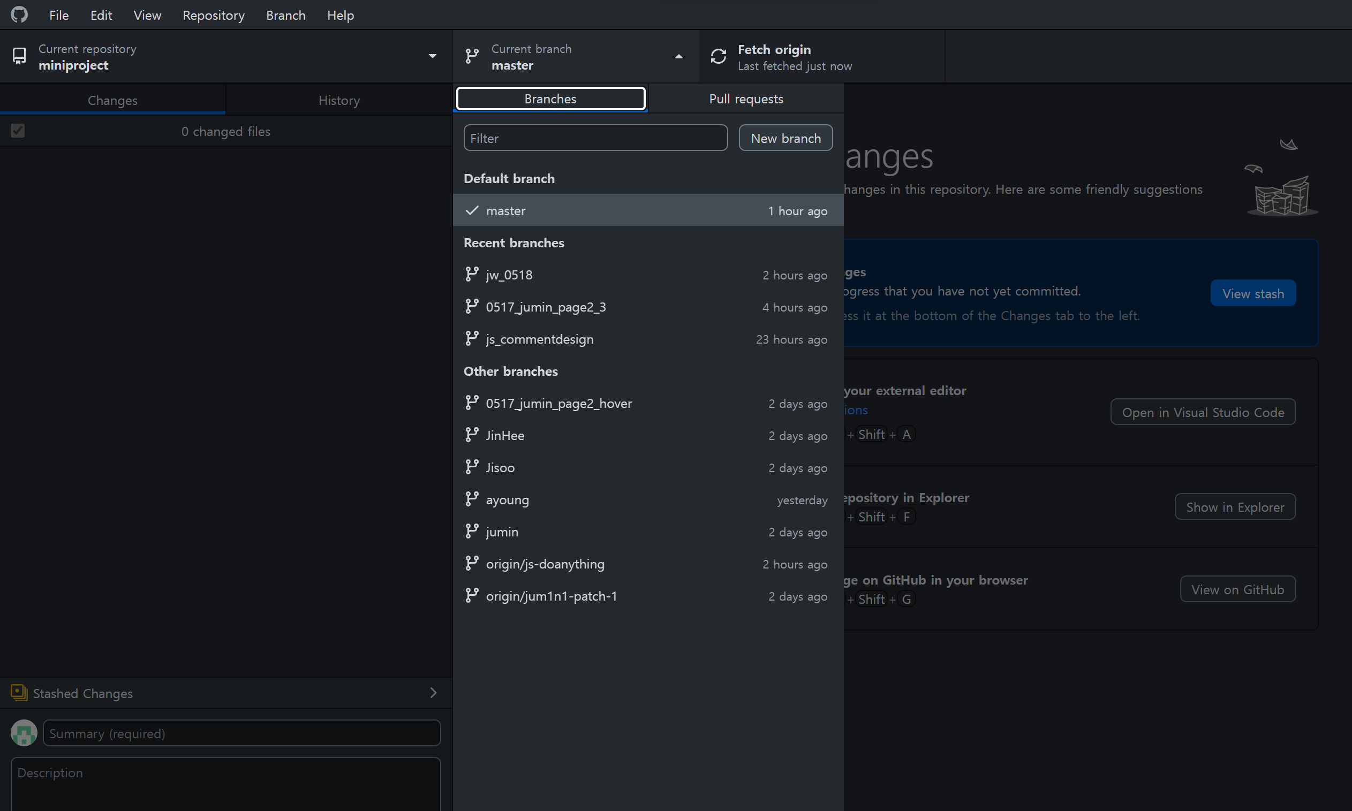
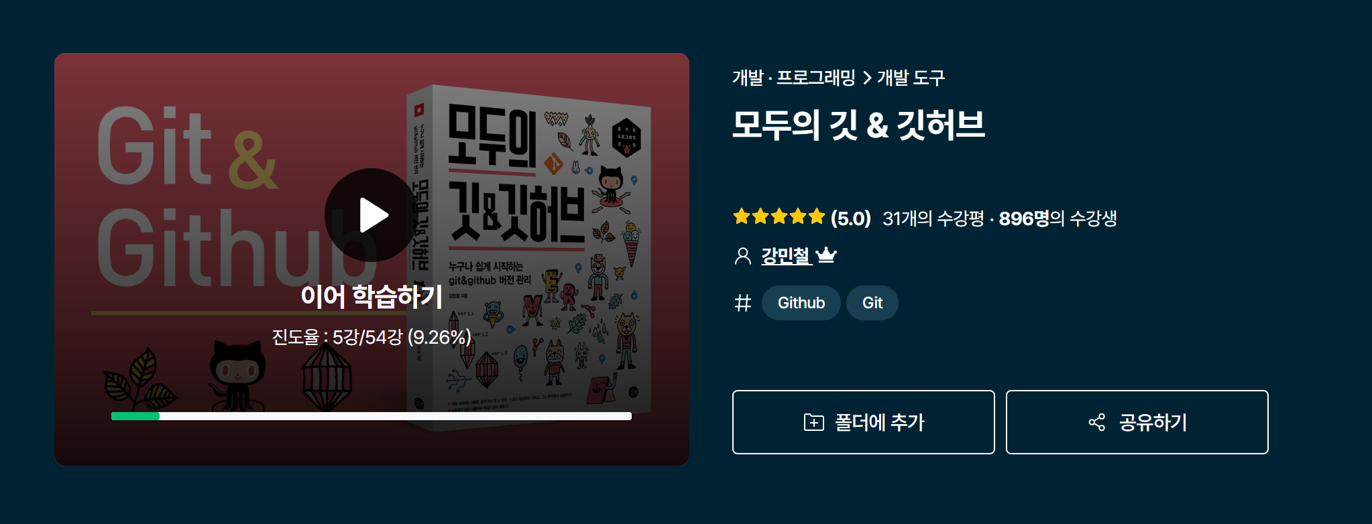
2. 진행 과정
Git 을 사용하여
각자의 branch 에서 작업후 merge하기!
!!! 어렵다!
하지만 해냈다!
Git 사용법 익히기

Slide 6
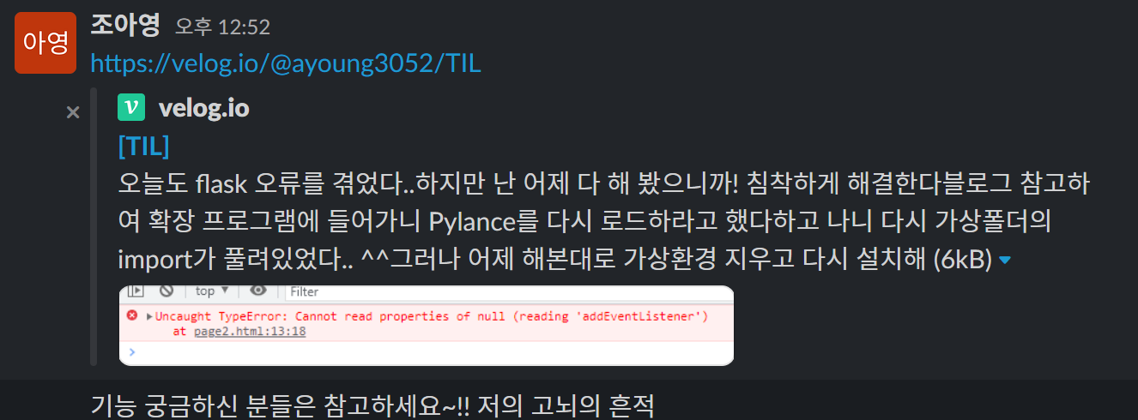
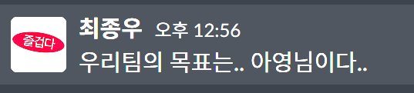
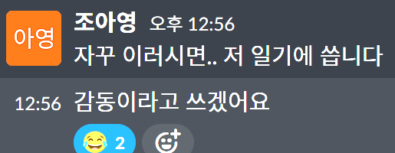
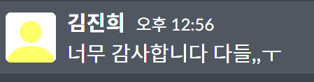
2. 진행 과정
활발한
커뮤니케이션
팀원 모두가
성장할 수 있는 발판

Slide 7
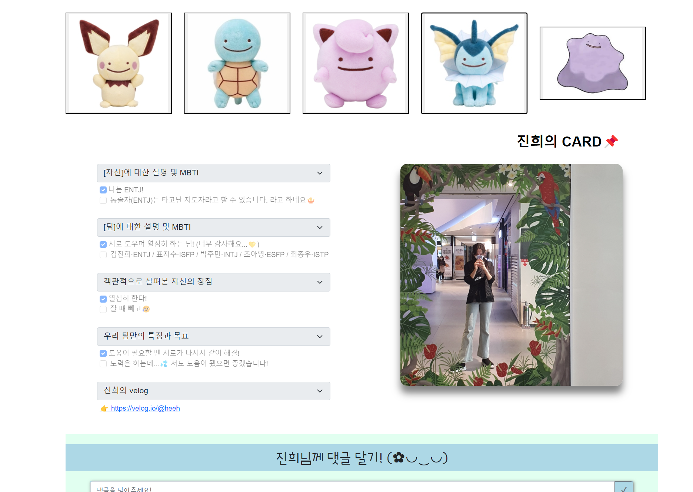
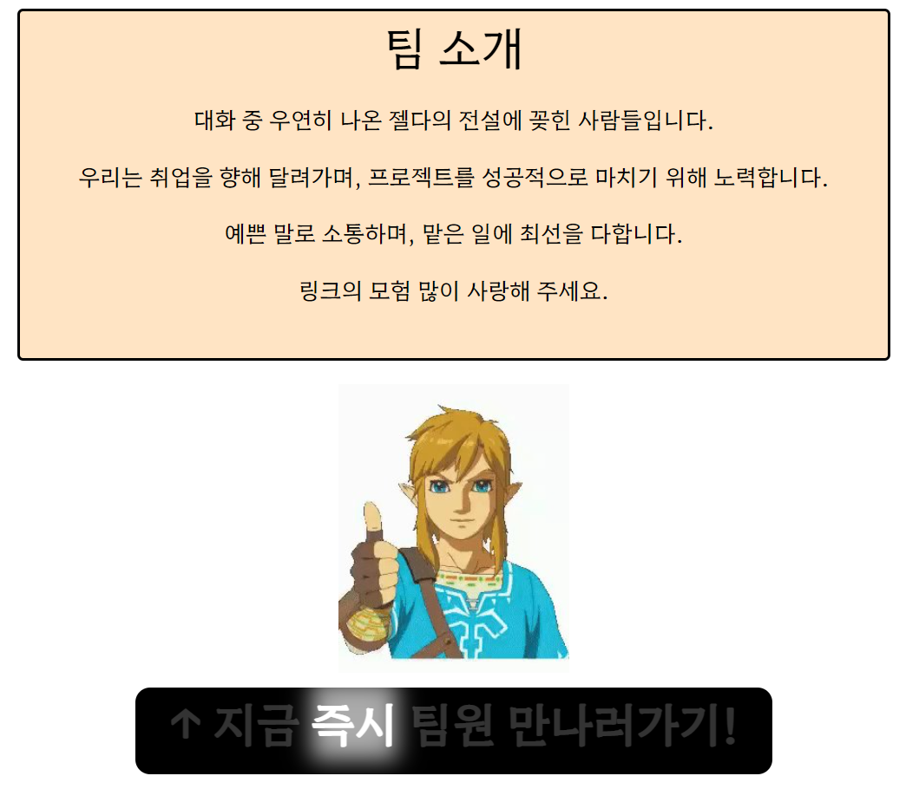
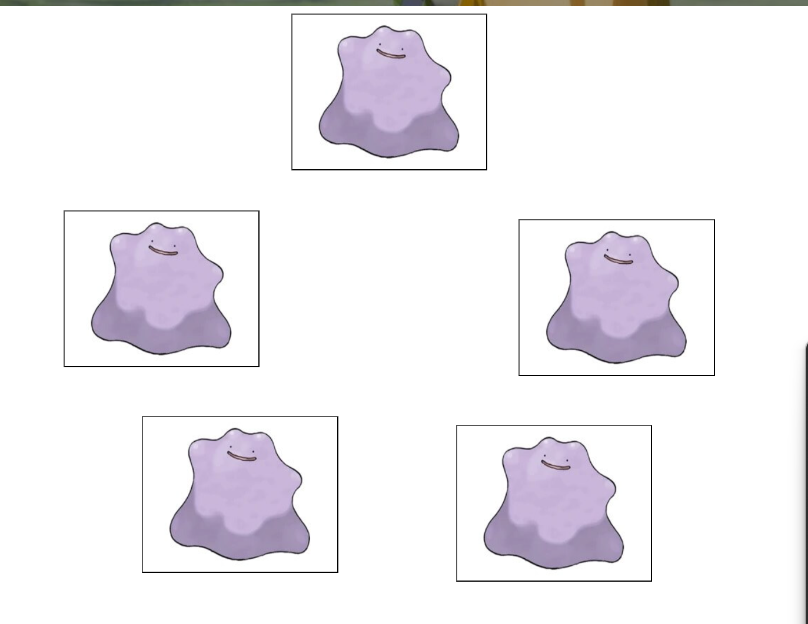
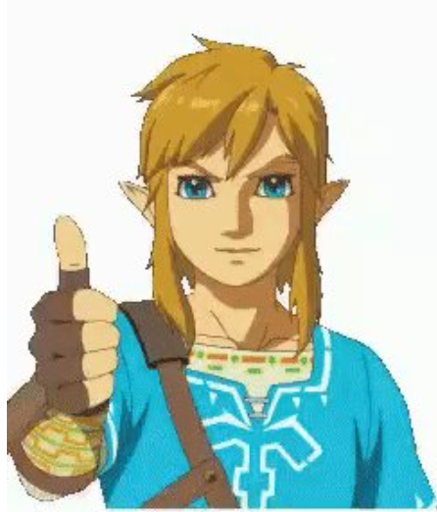
2. 진행 과정
모두의 협력으로
좋은 결과 탄생!

Slide 8
3. 마무리
이제 겨우 한발짝 내딛었을 뿐!
우리는 이제 시작이다.
내일배움캠프 6기
다들 파이팅입니다!
개발이라는 모험에서
든든한 동료들이 생겼다.

Slide 9
감사합니다.

